Slide 1
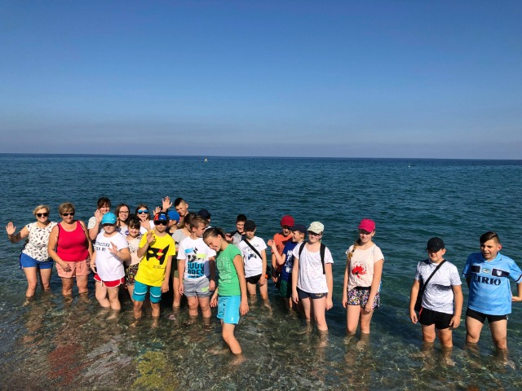
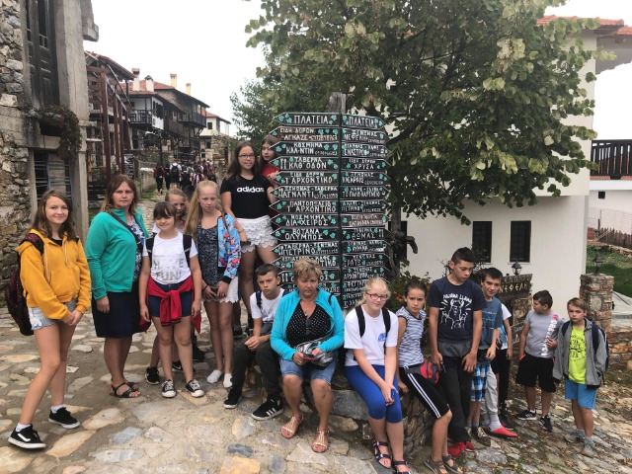
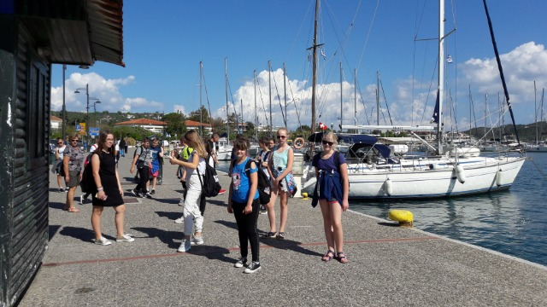
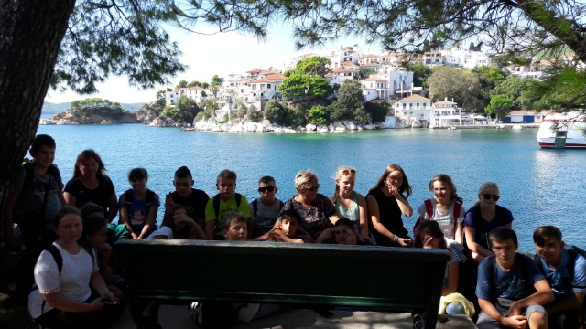
Projekt ,,POLSCY UCZNIOWIE POSZUKIWACZMI WIEDZY I INSPIRACJI W EUROPIE” Nasz wyjazd do Grecji

Slide 2
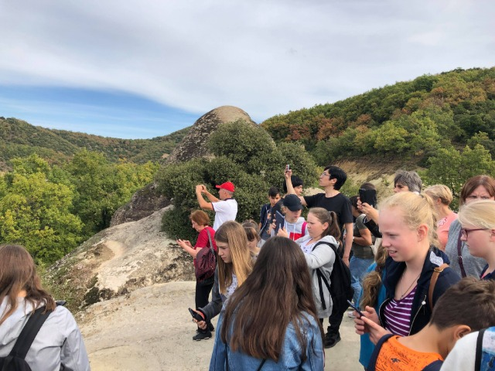
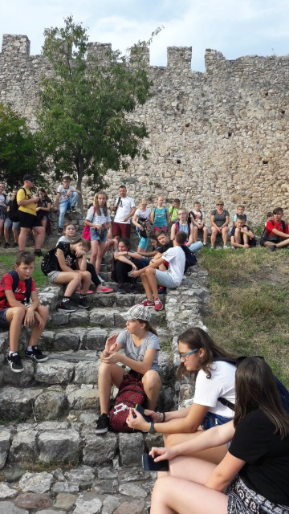
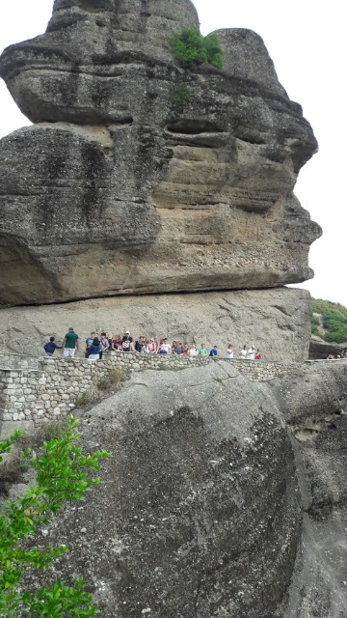
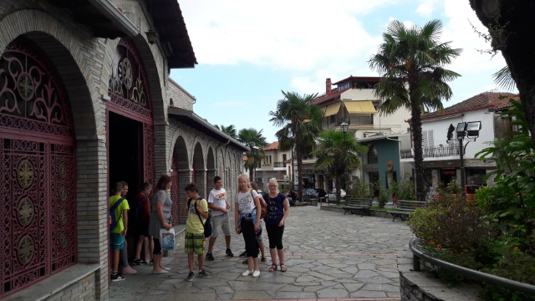
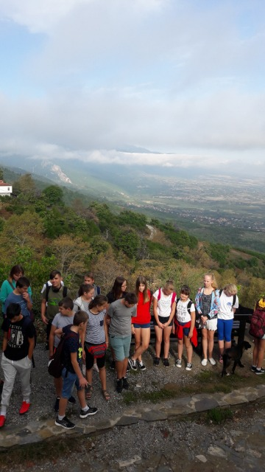
Podczas wyjazdu zwiedziliśmy wiele ciekawych miejsc

Slide 3
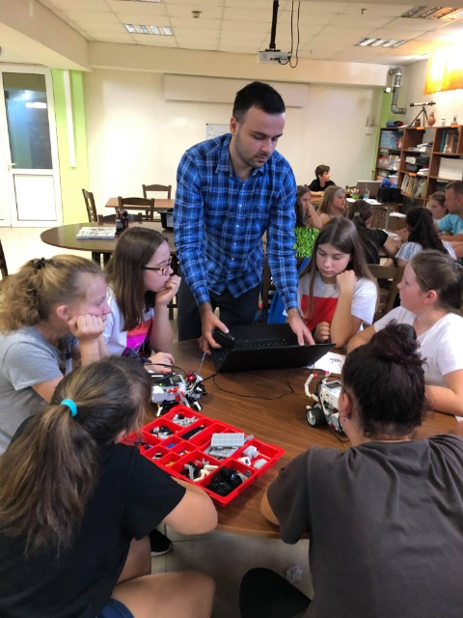
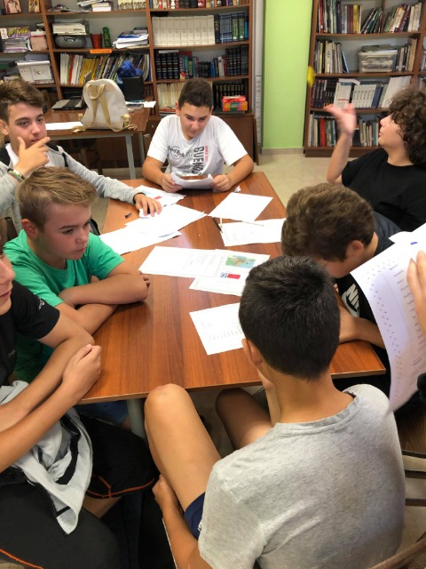
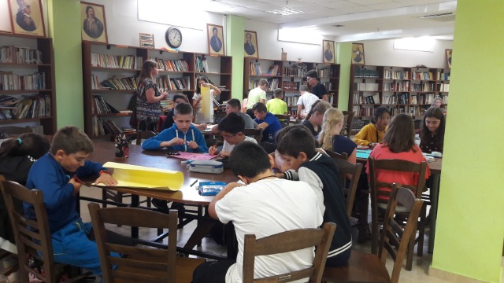
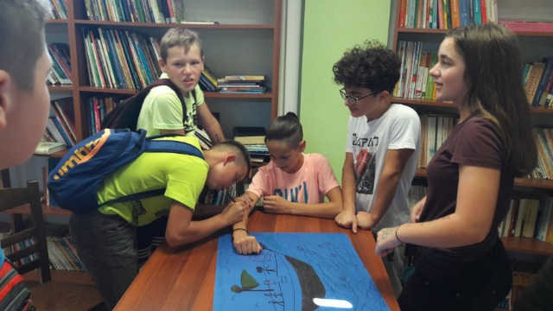
Mieliśmy zajęcia w greckiej szkole, które wszystkim przypadły do gustu. Nawiązaliśmy znajomości dzięki temu teraz mamy greckich przyjaciół. Razem z nimi uczyliśmy się języka polskiego i greckiego. Na lekcji robotyki programowaliśmy w parach własne gry. Uczyliśmy się greckich piosenek oraz programowaliśmy roboty .

Slide 4
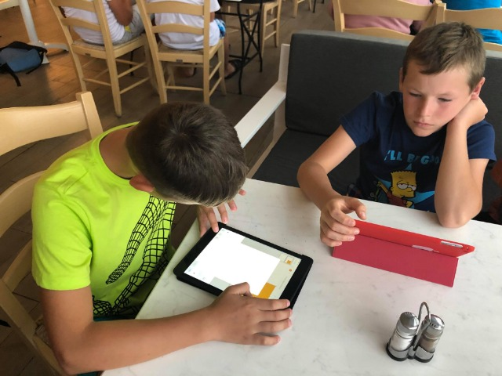
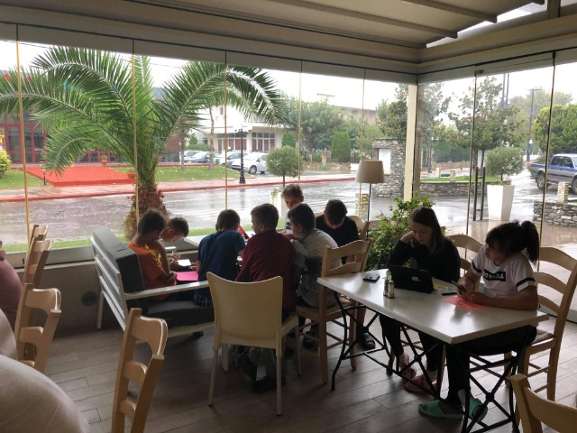
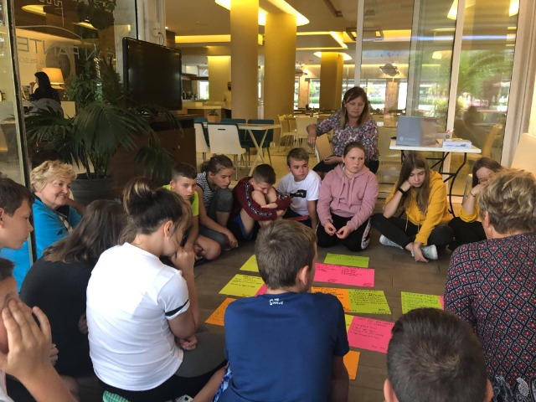
Mieliśmy też czas na zajęcia w hotelu ☺
Podczas tych zajęć robiliśmy m.in. pocztówki na tabletach oraz plakaty o tematyce greckiej

Slide 5
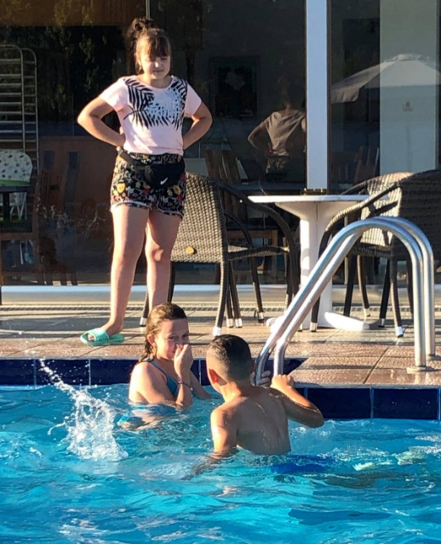
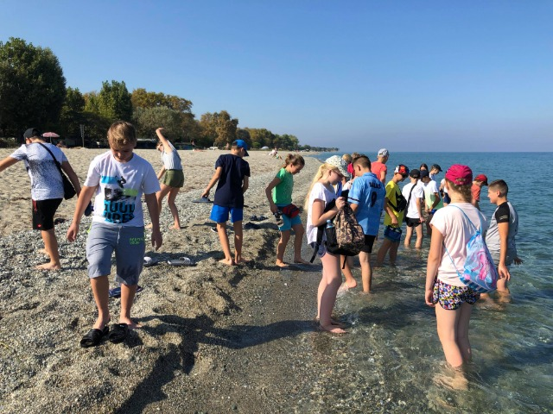
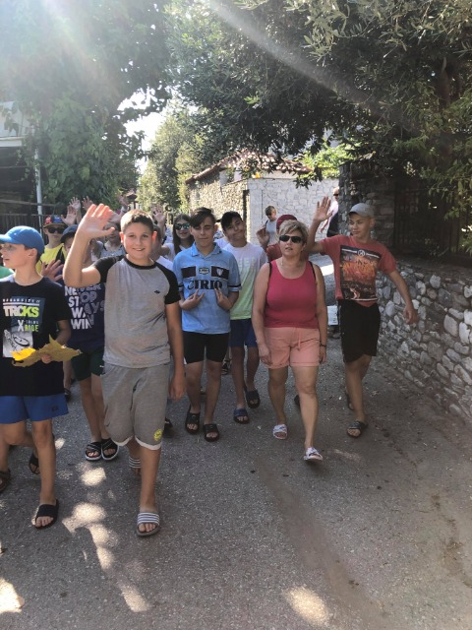
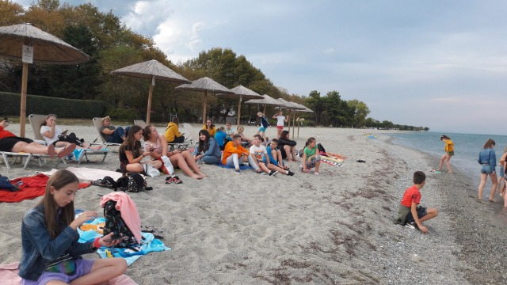
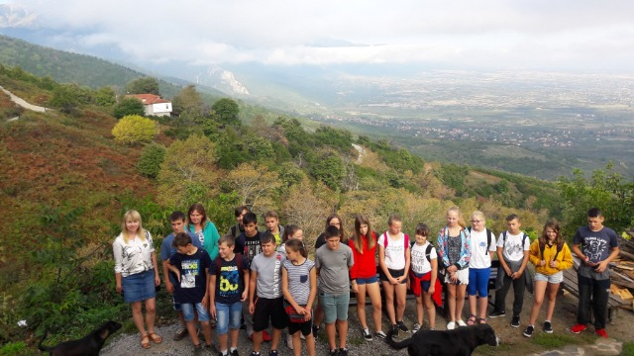
W wolnym czasie wychodziliśmy na basen oraz nad morze i spacery

Slide 6
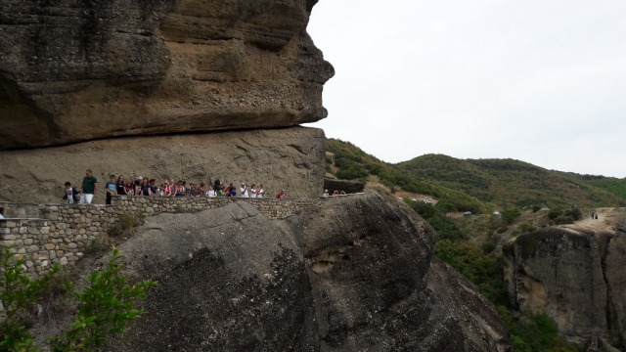
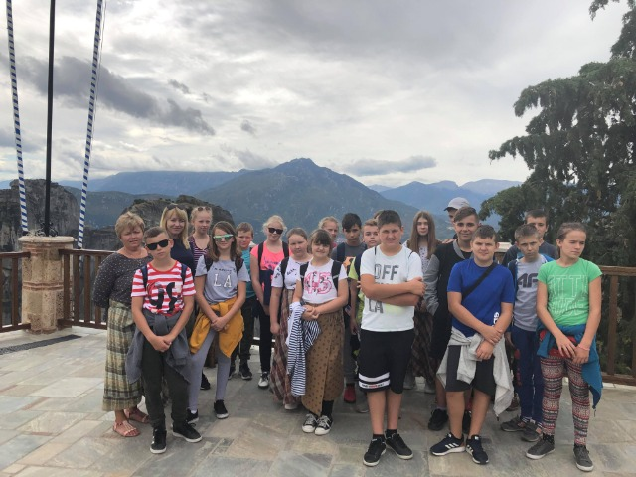
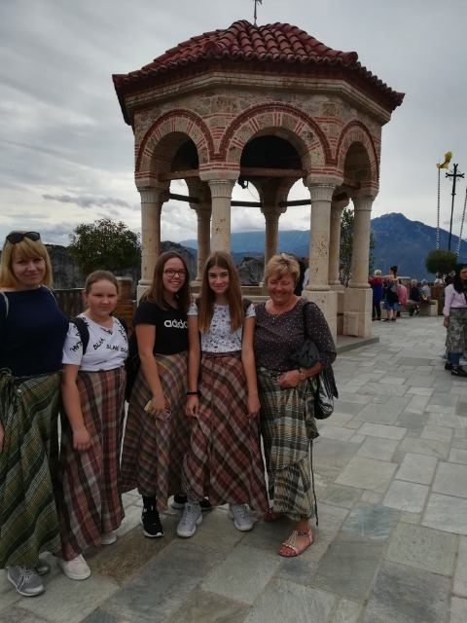
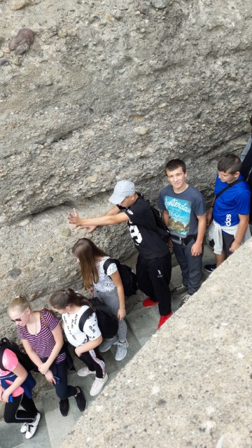
Święte Góry Meteory

Slide 7
Wykonała: Weronika Szoplik uczennica klasy VII szkoły Podstawowej w Kobylanach

